Slide 1
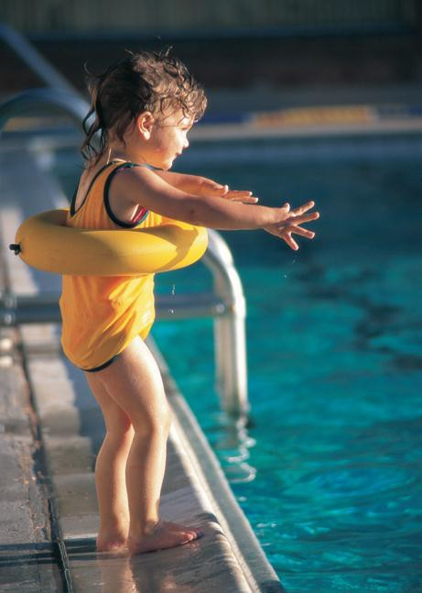
BENEFICI DELL’ATTIVITÀ FISICA
contribuisce ad un sano sviluppo dell’apparato osteoarticolare e muscolare e delle capacità motorie
contribuisce al benessere psichico e sociale
contribuisce a controllare il peso corporeo
ha effetti benefici sull’apparato cardiovascolare e
sulla funzionalità respiratoria
facilita l’adozione di abitudini alimentari corrette
Nell’età della crescita
gli adolescenti che praticano sport e attività fisica hanno meno probabilità di fumare e prestazioni scolastiche migliori
i giochi di squadra promuovono l’integrazione sociale
e facilitano lo sviluppo delle abilità sociali
Modelli di attività fisica regolare, acquisiti durante l’infanzia e
l’adolescenza, si mantengono più facilmente in età adulta, fornendo la
base per una vita attiva e sana
UNO STILE DI VITA SCORRETTO IN GIOVANE ETÀ
È PIÙ PROBABILE CHE PERSISTA NELL’ETÀ ADULTA

Slide 2
TTD attività motoria età evolutiva, adulta ed anziana- 6 lezione
Età della stabilizzazione
Si divide in due componenti:
-Prima età adulta (da 18 a 30 anni)
-Seconda età adulta (da 30 a 50 anni)

Slide 3
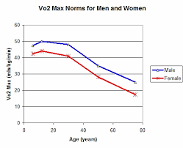
TTD attività motoria età evolutiva, adulta ed anziana- 6 lezione

Slide 4
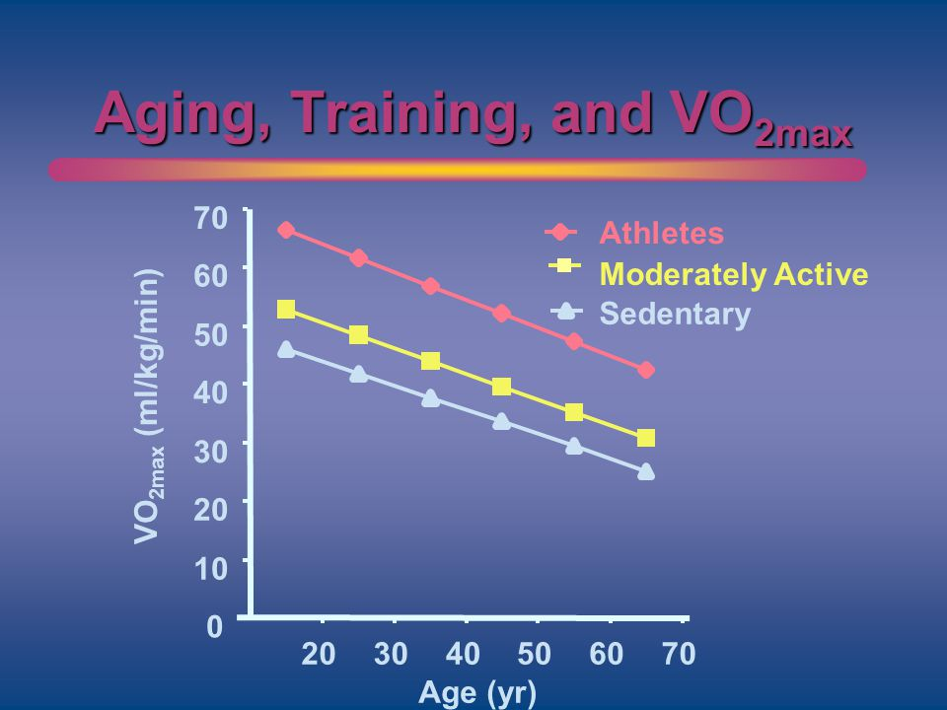

Slide 5
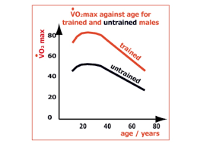
TTD attività motoria età evolutiva, adulta ed anziana- 6 lezione

Slide 6
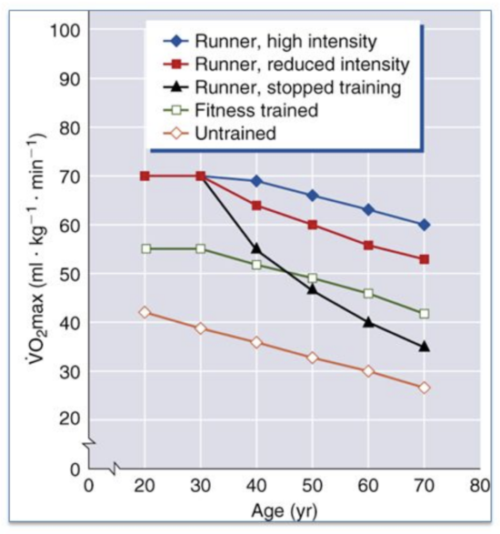

Slide 7
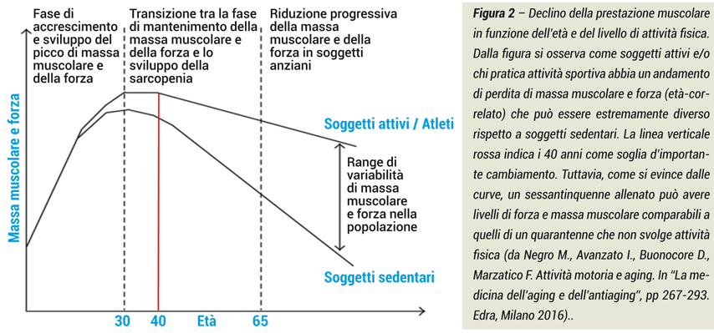

Slide 8
TTD attività motoria età evolutiva, adulta ed anziana- 6 lezione
massimo rendimento con il minimo sforzo (movimento razionale ed economico)
Notevole differenza prestativa fra i due sessi.
Dai 25 anni comincia una lenta regressione delle capacità motorie (che viene fermata o rallentata dall’allenamento)

Slide 9
TTD attività motoria età evolutiva, adulta ed anziana- 6 lezione
età adulta attività fisica:
a scopo preventivo
a scopo terapeutico
a scopo agonistico
a scopo di contrastare il fisiologico declino

Slide 10
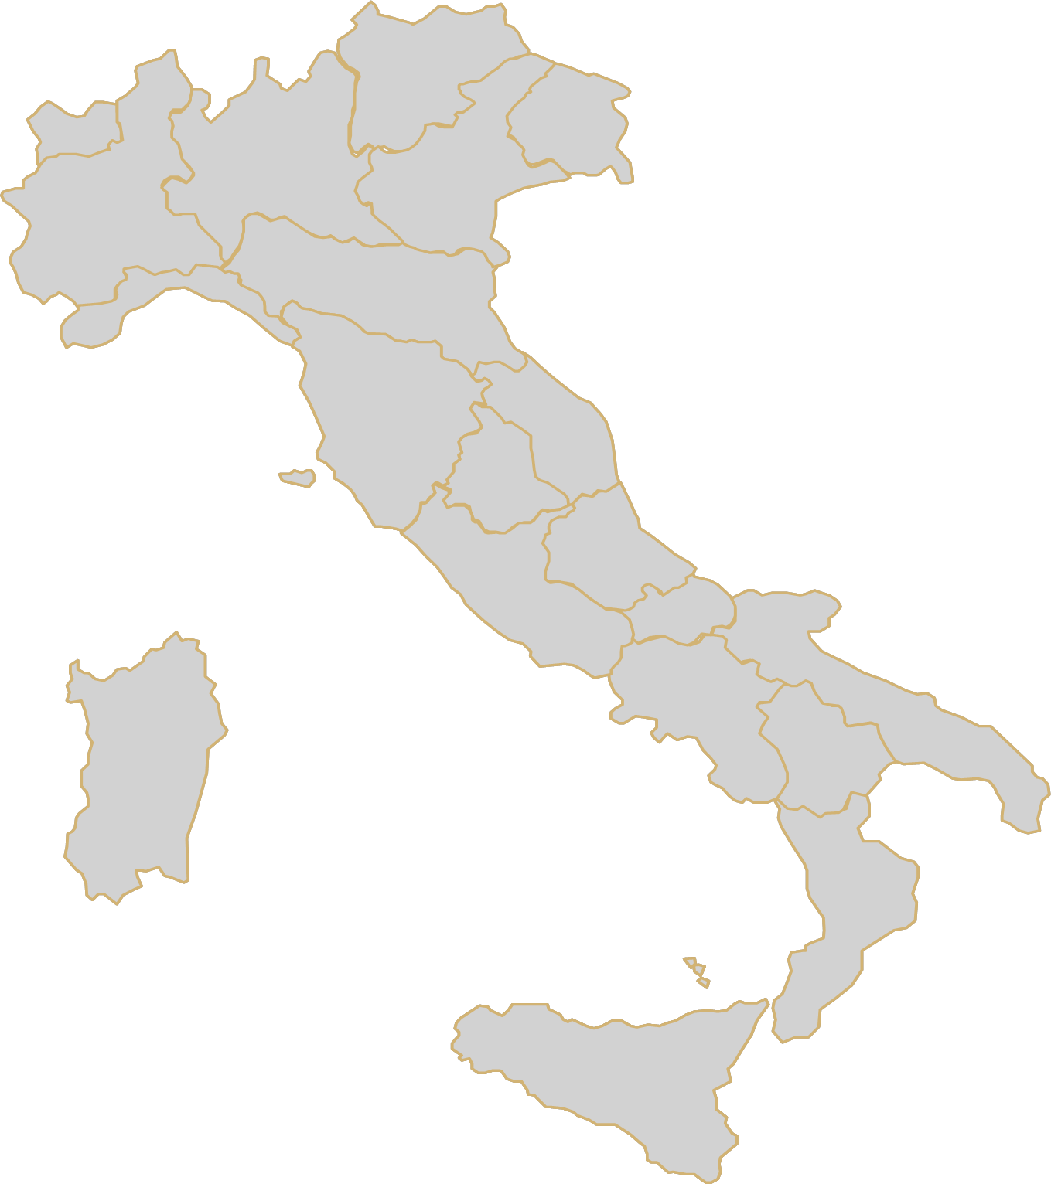


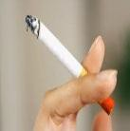
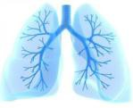

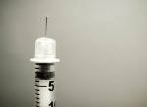
Le malattie croniche In Europa
In Italia
Malattie cardiovascolari:
41% delle morti
Tumori:
seconda causa di morte (30% dei
decessi)
incidenza in aumento (circa
250.000 nuovi casi ogni anno
Regione Europea OMS
Malattie respiratorie croniche: terza causa di morte prevalenza destinata ad aumentare (invecchiamento)
Diabete:
3.000.000 di malati (5% della
popolazione)
circa un milione di persone non
ancora consapevoli
86% dei decessi
77 % degli anni di vita in salute persi
  75% dei costi sanitari
Malattie cardiovascolari, tumori e disturbi mentali costituiscono più della metà del carico di malattia

Slide 11

L’INATTIVITA’ FISICA TRA I PRINCIPALI FATTORI DI RISCHIO DI PATOLOGIE CRONICHE
L’INATTIVITA’ FISICA FORTE IMPATTO ECONOMICO (costi diretti
dell’assistenza sanitaria e impatto su anni di vita in buona salute e
produttività)
circa 3,2 milioni di persone muoiono ogni anno a
causa dell’inattività fisica
le persone non svolgono attività fisica hanno un aumento del rischio di mortalità per qualsiasi causa del 20-30% (rispetto a quelli che praticano almeno 30 minuti di attività fisica di intensità moderata quasi tutti i giorni della settimana)
l'attività fisica regolare riduce il rischio di malattie cardiovascolari e ipertensione, diabete, cancro del colon e del seno, depressione, accresce le possibilità di vivere una vita autosufficiente, è un fattore determinante per il bilancio energetico e il controllo del peso
Impatto maggiore nei paesi ad alto reddito ma livelli molto elevati anche in alcuni paesi a medio reddito, in particolare tra le donne

Slide 12

Attività fisica – pool di Asl 2008-2013 (n=148.497)
Attivo Il 33% delle persone intervistate
Parzialmente attivo Il 36% delle persone intervistate
fa qualche attività fisica nel tempo libero senza però raggiungere
i livelli raccomandati
Sedentario Il 31% delle persone intervistate
non pratica attività fisica nel tempo libero

Slide 13
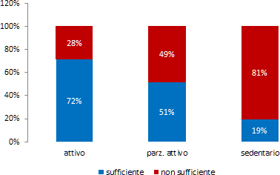
Auto percezione del livello di attività fisica
Prevalenze per livello di attività
Non sempre corrisponde all’attività
fisica effettivamente svolta:
il 51% degli adulti parzialmente attivi e il 19% dei sedentari percepiscono il proprio livello di attività fisica come sufficiente
il 54% degli uomini parzialmente attivi percepiscono l’attività fisica svolta come sufficiente, contro il 49% delle donne
le donne mostrano una percezione
più corretta rispetto agli uomini
fra i sedentari l’attività fisica svolta è percepita come sufficiente in maggior misura dagli uomini (21%) donne (18%).

Slide 14
Raccomandazioni sull’attività fisica per la salute
OMS 2010
Per bambini e ragazzi (5 – 17 anni):
almeno 60 minuti al giorno di attività moderata–vigorosa, includendo almeno 3 volte alla settimana esercizi per la forza, che possono consistere in giochi di movimento o attività sportive
Per gli adulti (18 - 64 anni):
almeno 150 minuti alla settimana di attività moderata o 75 di attività
vigorosa
(o combinazioni equivalenti delle due) in sessioni di almeno 10 minuti per volta, con rafforzamento dei maggiori gruppi muscolari da svolgere almeno 2 volte alla settimana
Per gli anziani (dai 65 anni in poi):
le indicazioni sono le stesse degli adulti, con l’avvertenza di svolgere anche attività orientate all’equilibrio per prevenire le cadute.
Chi fosse impossibilitato a seguire a pieno le raccomandazioni deve fare attività fisica almeno 3 volte alla settimana e adottare uno stile di vita attivo adeguato alle proprie condizioni

Slide 15
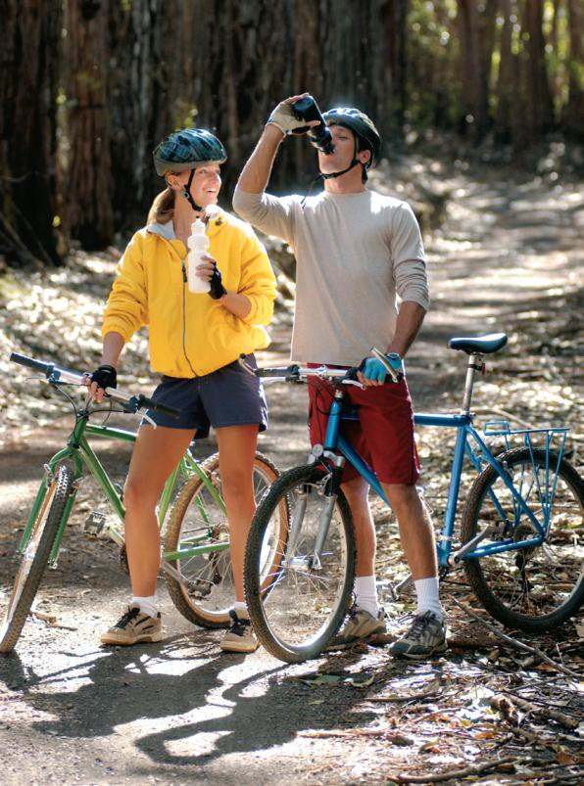
GLI ADULTI dovrebbero fare attività fisica moderata, ad esempio camminare almeno per un’ora al giorno, anche frazionata durante la giornata.
Almeno due volte la settimana dovrebbero praticare attività o sport che aumentano la resistenza, la potenza muscolare e la
flessibilità delle articolazioni
UNA «RICETTA» PER TUTTI
Andare a piedi o in bicicletta al lavoro o all’Università
Sfruttare ogni opportunità, anche la più semplice, per essere
attivi (usare le scale, fare lavori manuali)
Stabilire 2-3 appuntamenti fissi di sport o attività fisica alla settimana
(ginnastica, palestra)
Approfittare del fine settimana per camminare, andare in bici, piscina, altre attività sportive

Slide 16
L’importanza di “fare movimento”
La pratica di attività motoria moderata e costante
uno strumento
di prevenzione delle malattie
di promozione della salute
tende associarsi ad altri comportamenti salutari
(alimentazione sana, cessazione dal fumo, riduzione del consumo di alcol)

Slide 17
